Slide 1
MODERNÍ ČÍNŠTINA KSCX02
LEKCE 5
27. února 2019

Slide 2
DIKTÁT
màn tīng búzài
nánshēng láo lǎo
bǐ guózhǐ míngzǔ
shuō

Slide 3
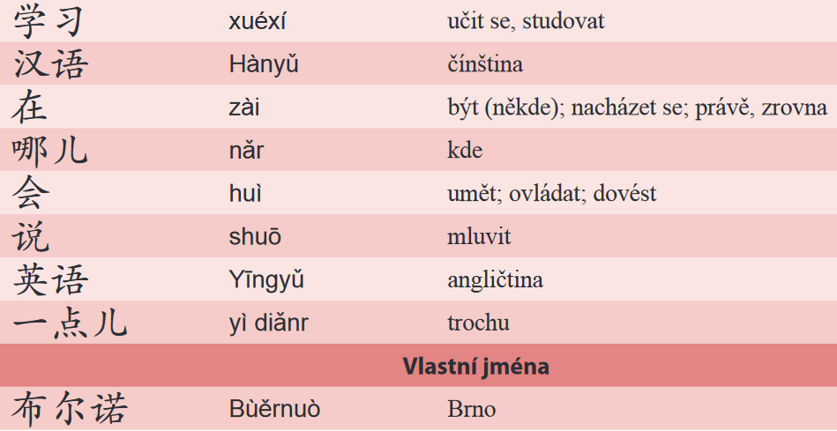

Slide 4
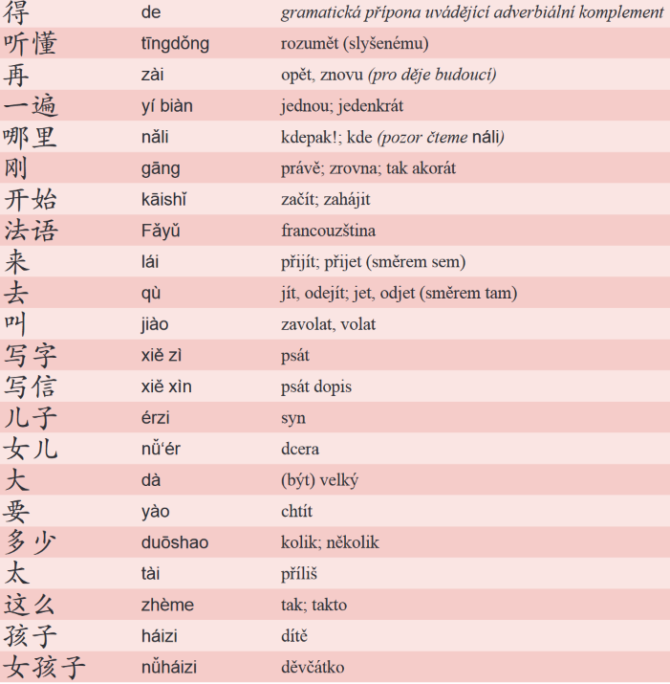

Slide 5
PRŮBĚHOVOST
vyjádřeno pomocí příslovce 在
předchází slovesu
zápor tvoříme pomocí záporky 没
např.:
我在写字。 Wǒ zài xiězì. „Právě píšu.“
我在学英语。 Wǒ zài xué Yīngyǔ. „Právě se učím anglicky.“
我在喝茶。 Wǒ zài hē chá. „Právě piju čaj.“
我在开车。 Wǒ zài kāichē. „Právě řídím.“
我在吃饭。 Wǒ zài chīfàn. „Právě jím.“

Slide 6
PŘEDMĚT NEURČITÝ
k některým slovesům se v čínštině pojí také předmět, který ale nemá žádný věcný význam, a proto se nepřekládá
např.:
他写字。 vs. 他写信。
„Píše.“ „Píše dopis.“
睡觉 shuìjiào „spát“
走路 zǒulù „chodit“

Slide 7
KOMPARATIV
adjektivum v přísudku bez příslovce (např. 很、太) chápeme jako komparativ
这张纸小，那张纸大。
„Tento papír je menší, tamten větší.“
中国人多，捷克人少。
„Číňanů je hodně, Čechů málo.“
中国大，日本小。
„Čína je velká, Japonsko malé.“

Slide 8
PŘÍSLOVCE 太
太 „příliš“
na rozdíl od příslovce 很 před adjektivem uplatňuje také svůj lexikální význam
např.:
这张纸很小。 „Ten papír je malý.“
这张纸太小。 „Tento papír je příliš malý.“
天气很冷。 „Počasí je studené.“
天气太冷。 „Počasí je příliš studené.“
中国人很多。 „Číňanů je hodně.“
中国人太多。 „Číňanů je příliš hodně.“

Slide 9
ATRIBUTNÍ SLOVCE 的
的 bývá z přívlastku vypuštěno, pokud nechceme zdůraznit vlastnictví větného členu určeného přívlastkem
často vypouštíme u námi blízkých osob (kamarád, příbuzný)
这个孩子是我女儿。
VS
这个孩子是我的女儿，那个孩子是他的儿子。

Slide 10
MODÁLNÍ SLOVESO 会
modální sloveso
nevyjadřuje děj, ale možnost/nutnost/přání děj uskutečnit
něco jako české moci, smět, muset, chtít
modální sloveso 会 se překládá jako „moci, umět“ ve smyslu vyjádření naučené schopnosti
např.:
我会说英语。 Wǒ huì shuō yīngyǔ.
我不会写汉字。 Wǒ búhuì xiě hànzì.
我会跳舞。 Wǒ huì tiàowǔ.
我不会唱歌。 Wǒ búhuì chànggē.

Slide 11
MODÁLNÍ SLOVESA
= všechny mají význam moci, smět
= záporka 不
会 = mít něco naučeného (př. umět tančit, umět zpívat, atd.)
能 = mít určité dovednosti, schopnosti, náležitosti
可以 = ve smyslu anglického „be able to“ nebo „to be allowed to“
我不会跳舞。
ve smyslu neumím tančit, protože jsem se to nikdy nenaučil
我不能跳舞。
ve smyslu nemůžu tančit, protože mám např. zlomenou nohu

Slide 12
ČÍSLOVKY 几 A 多少
几 = „kolik“, „několik“ ; do desíti
多少 = „kolik“, „několik“ ; nad deset
možné použít v otázce i oznamovací větě
她有几本书？ „Kolik má knih?“ (předpokládáme, že méně než deset)
他有多少书？ „Kolik má knih?“ (předpokládáme, že více než deset)
můžeme číslovku 几 pojit i s dalšími číslovkami
→ 十几 „několik přes deset“
→ 几十 „několik desítek“
např. 我有是几个老师。十几个？十五个。
王老师有几十个学生。

Slide 13
6. LEKCE PREVIEW
ČLENOVÉ RODINY
妈妈 māmā (mamka) / 母亲 mǔqīn (matka) 爷爷 yéyé (dědeček – O)
爸爸 bàba (táta) / 父亲 fùqīn (otec) 奶奶 nǎinai (babička – O)
儿子 érzi (syn) 外公/老爷 wàigōng/lǎoyé (dědeček – M)
女儿 nǚ‘ér (dcera) 外婆/姥姥 wàipó/lǎolao (babička – M)
姐姐 jiějiě (starší sestra) 伯伯 bóbo (starší strýc – O)
大姐 dàjiě (nejstarší sestra) 叔叔 shūshu (mladší strýc – O)
妹妹 mèimei (mladší sestra) 姑姑 gūgū (teta – starší i mladší – O)
哥哥 gēgē (starší bratr) 舅舅 jiùjiu (strýc – M)
大哥 dàgē (nejstarší bratr) 阿姨 āyí (teta – M)
弟弟 dìdì (mladší bratr)

